Slide 1

STEP
BY
STEP
신우진 김희승

Slide 2
목차
 게임 소개
 게임 특징
 게임

Slide 3
01
게임 소개

Slide 4
게임
소개
모티브
“무한의 계단”
게임 이름
STEP BY STEP
게임 방법
오르기 버튼, 방향 전환 버튼을 이용한 계단 오르기

Slide 5
02
게임 특징

Slide 6

게임
특징
캐릭터
1) 시간을 지배하는 자 - 시간을 일정시간 멈추게 한다.
2) 기록을 훔치는 자 - 일정시간동안 스코어 2배
3) 죽지 않는 몸 - 한번 추락 허용
.
- 게임 모드
1) 오리지널 모드 - 일방적으로 기록 세우기, 상단 시간 게이지
2) 파도 모드 - 시간 게이지 X, 하단 파도 애니메이션 올라오는 방식
3) 타임 어택 - 200 Step을 몇 초 만에 돌파 하는지?

Slide 7
03
게임 흐름

Slide 8
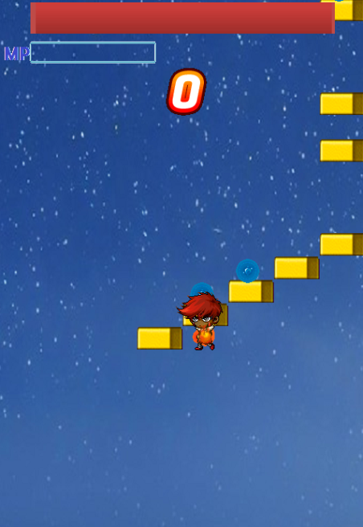
게임
흐 름
오리지널 모드
.
게임 방법
- 잘못된 위치로 이동하면 게임오버
빨간색 창: 시간 게이지 창
MP 창: 아이템을 먹으면 늘어남
‘0’: 현재 점수를 보여줌
스킬: MP를 모두 모으면 각 캐릭터
마다 고유스킬 사용 가능

Slide 9
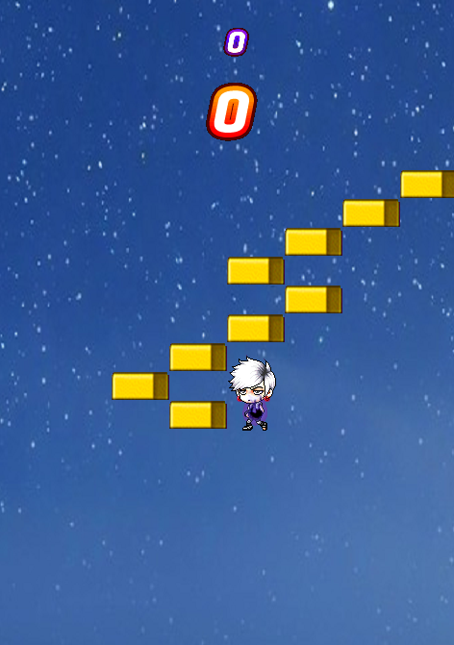
게임
흐 름
- 타임 어택 모드
.
게임 방법
200 Step을 얼마나 빠른 시간에 실수 없이 올라가는가를 측정해주는 모드
스킬 사용 불가
맨위 숫자: 타이머

Slide 10
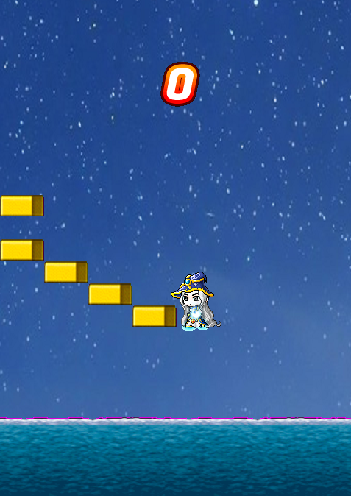
게임
흐 름
- WAVE 모드
.
게임 방법
시간이라는 개념이 없고 올라오는 파도를 피하는 게임
스코어가 증가함에 따라 파도 증가 속도가 빨라짐
파도에 잠기거나 실수로 떨어지면 게임 오버

Slide 11
THANKS

